Slide 1

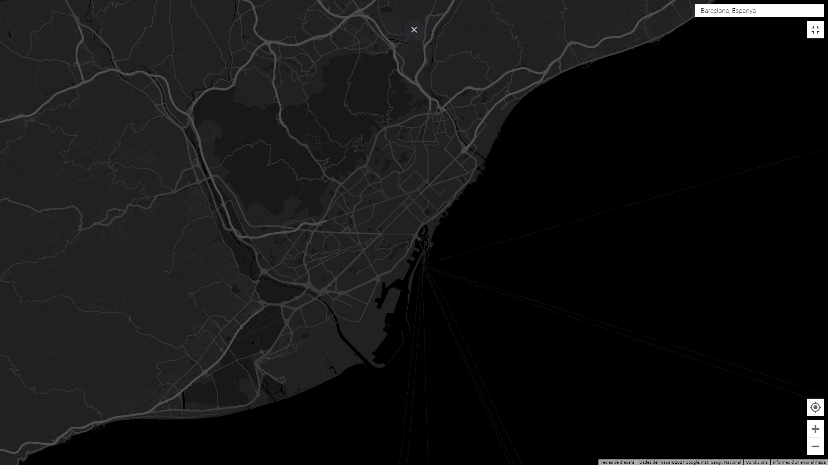
BOIRA
Redescobreix el món

Slide 2
BOIRA
Descripció del problema
La necessitat que vull cobrir:
Poder visualitzar de manera interactiva, inclús “gamificar”, els llocs que has explorat, estàs explorant, i que voldràs explorar en un futur.
Altres problemes:
Casi sempre fem el mateix camí per anar als llocs.

Slide 3

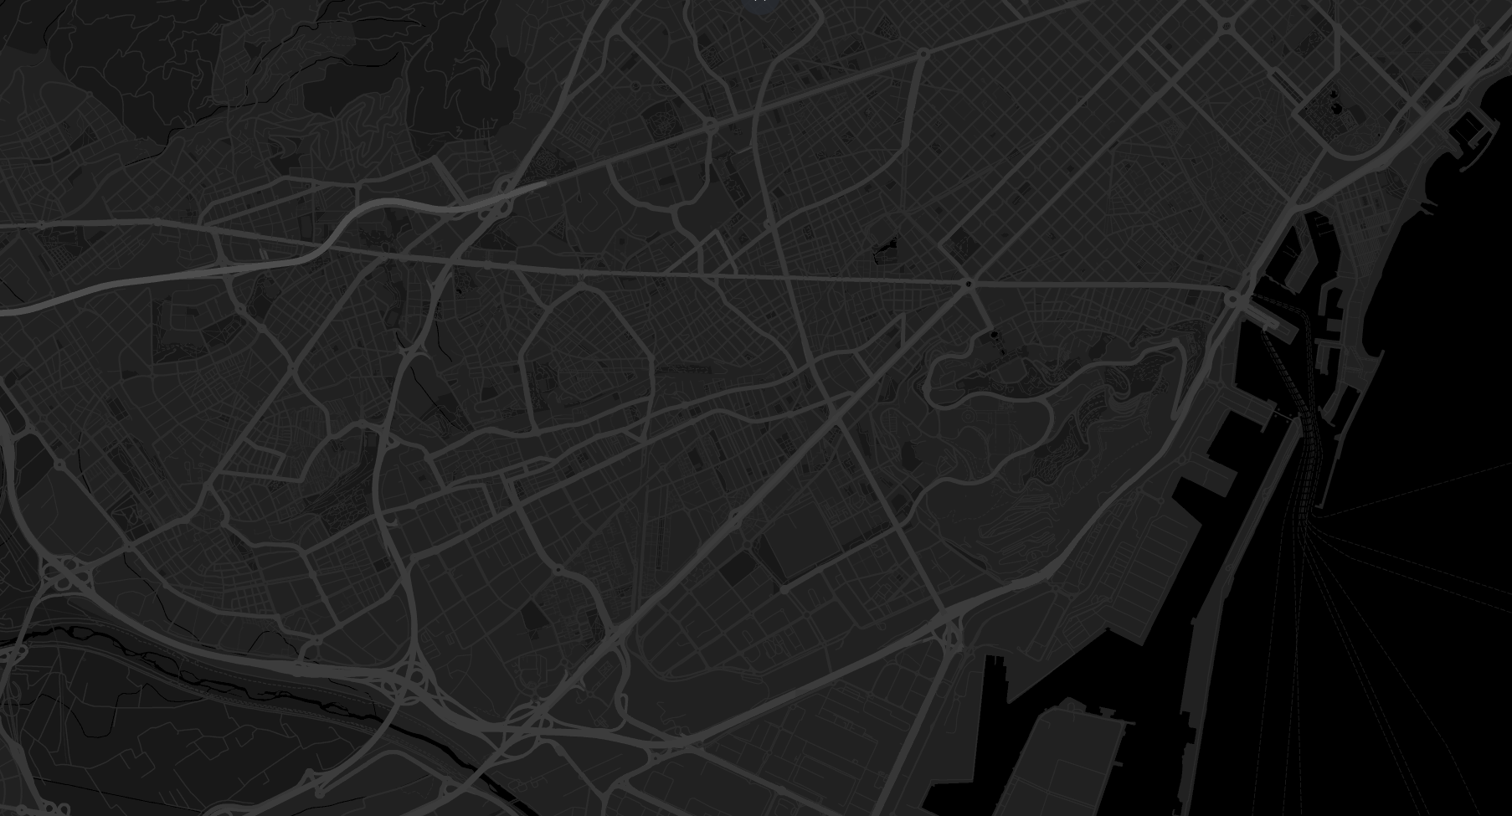
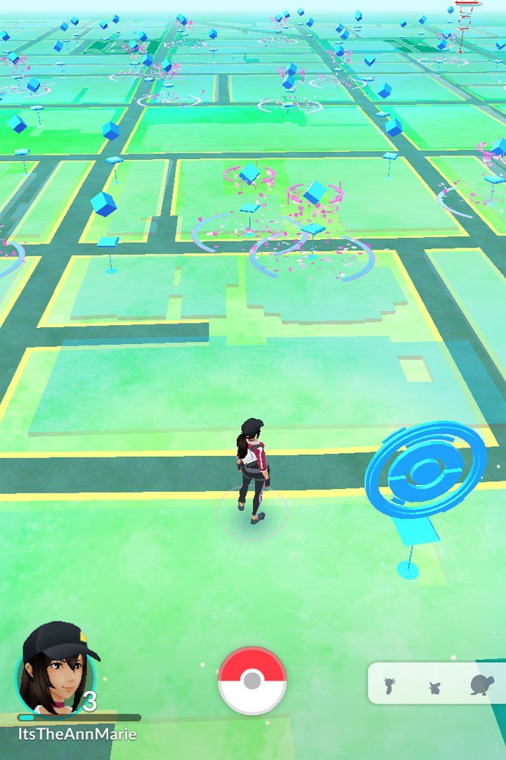
BOIRA
Solució del problema
La solució:
Una App que mostri un mapa “emboirat” en excepció d’on has estat i on estàs actualment.
Concepte “Fog of War”.
L’objectiu es escampar la boira,
literalment.

Slide 4
BOIRA
Mercat i públic objectiu
Exploradors:
Gent que li agrada caminar, córrer, visitar llocs, viatjar, etc.
Negocis, ajuntaments, organitzacions:
Utilitzar l’incentiu d’explorar per influenciar als usuaris a passar per localitzacions concretes.

Slide 5
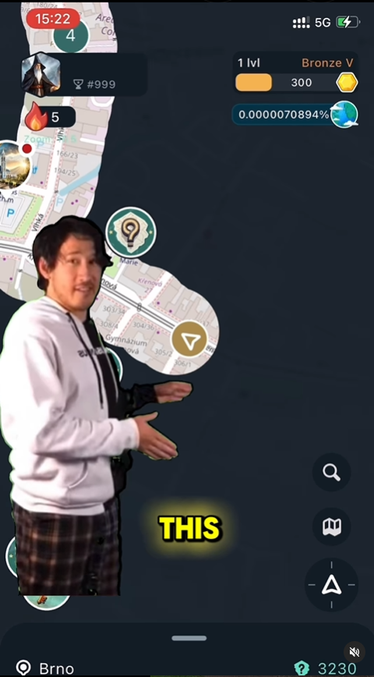
BOIRA
Anàlisi de la competència i fet diferencial
Google Maps (Eina a utilitzar)
Timeline.
Pokemon GO (Referència)
L’estètica i funcions bàsiques.
Mystery Hike (Competència directe i, per tant, referència)
En desenvolupament, sense data de publicació, 2D.

Slide 6
BOIRA
Extres
Essència:
App amb estètica i funcionalitat similar a Pokemon Go.
Utilitza el concepte “Fog Of War” per incentivar l’exploració.
Influencia l’exploració utilitzant elements de videojocs.

Slide 7
BOIRA
Gràcies
Alguna pregunta?

